Slide 1
螺丝尺寸测量视觉方案（2D）
推动机器视觉无所不在的存在
视觉小百科

Slide 2
目录
项目描述
项目验证
1
2
2
目录
目录
目录
3
配置清单
3
4
逻辑流程
4
评估结果&注意事项
5
6
售后服务

Slide 3

一、项目描述
●产品名称：螺丝
●测量内容：外径
●产品材质：金属
●产品颜色：银白
●最大工作距离(mm)：不限制
●最小工作距离(mm)：不限制
●检测区域(mm*mm)：60.0 * 40.0
●来料方式：传送带
●测量精度要求(mm)：0.1
●检测节拍(pcs/min)：10
●检测时产品运动速度(m/s)：0
●工作距离(mm)：114
方案布局图

Slide 4

二、项目验证
参数名称 | 参数值
面阵相机型号 | AE7160M/CG001
面阵相机类型 | 面阵相机
相机接口类型 | GigE,POE
相机像素 | 1440 * 1080
镜头型号 | MH0828SP
镜头品牌 | 大华/dahua
镜头焦距 | 8mm
镜头接口 | C
A(工作距离) = 114mm, B(视野宽度) = 44mm, C(视野长度) = 66mm
视野图

Slide 5

三、配置清单
系
统
构
成

Slide 6
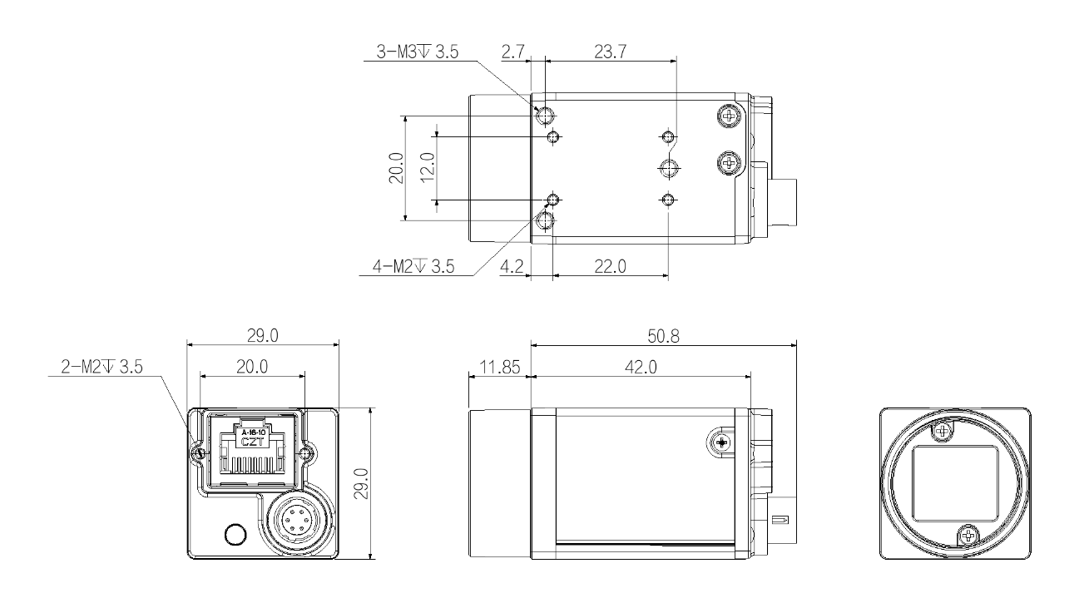
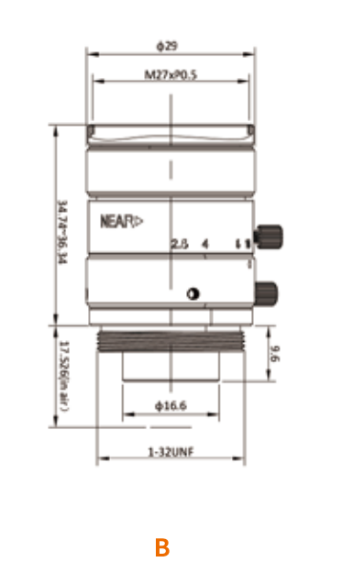
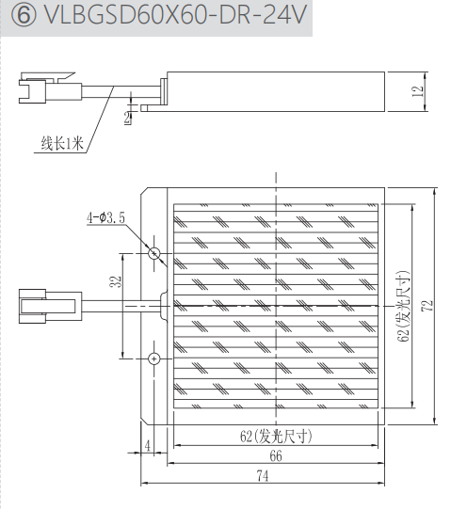
三、配置清单
相机尺寸图
光源尺寸图
镜头尺寸图

Slide 7
三、配置清单
序号 | 名称 | 型号 | 单位 | 数量 | 厂家
1 | 面阵相机 | AE7160M/CG001 | 台 | 1 | 大华/dahua
2 | 镜头 | MH0828SP | 个 | 1 | 大华/dahua
3 | 光源 | VLBGSD70X70X-24V | 个 | 1 | 纬朗/VLight
4 | 工控机 | - | 台 | 1 | -
5 | 显示器 | - | 台 | 1 | -
6 | 软件 | MVP | 套 | 1 | 大华/dahua

Slide 8
四、逻辑流程
逻辑流程
├── 图像采集
│ ├── 相机参数设置
│ │ ├── 曝光时间：根据螺丝表面反光特性调整，建议10-20ms
│ │ ├── 增益：设置为50%以平衡亮度与噪点
│ │ └── 触发模式：选择软触发（产品静止时采集）
│ └── ROI区域选择
│ └── 设置60×40mm检测区域（对应图像坐标系）
├── 预处理
│ ├── 平滑滤波
│ │ ├── 滤波方法：高斯滤波
│ │ ├── 滤波核：5×5（抑制金属表面噪声）
│ │ └── ROI区域：与图像采集ROI一致
│ ├── 图像二值化
│ │ ├── 二值化方法：自动阈值
│ │ └── ROI区域：保持60×40mm范围
│ └── 标定处理
│ ├── 高精度棋盘格标定
│ │ ├── 棋盘格尺寸：10×10mm单格（覆盖检测区域）
│ │ ├── 非线性矫正：开启（补偿镜头畸变）
│ │ └── 保存标定文件至默认路径
│ └── 读取标定文件
│ └── 输出H矩阵供后续测量算子使用
├── 外径测量
│ ├── 找圆算子

Slide 9
四、逻辑流程
│ │ ├── 卡尺设置
│ │ │ ├── 卡尺数量：6个（环绕螺丝轮廓）
│ │ │ ├── 搜索长度：20mm（覆盖螺丝最大外径）
│ │ │ └── 投影长度：5mm（确保边缘检测稳定性）
│ │ ├── 边缘参数
│ │ │ ├── 边缘极性：白底黑工件（金属螺丝与暗背景）
│ │ │ └── 对比度阈值：50（过滤弱边缘）
│ │ └── H矩阵输入：连接标定文件输出
│ └── 拟合圆验证
│ ├── 忽略点个数：1（去除异常点）
│ └── RMS误差：要求<0.05mm（确保测量精度）
├── 结果处理
│ ├── 数学表达式
│ │ ├── 输入：找圆输出的直径值
│ │ ├── 公差范围：设定上下限（如Φ4.95~Φ5.05mm）
│ │ └── 输出：布尔型OK/NG信号
│ └── 结果显示
│ ├── 显示测量直径值（保留3位小数）
│ └── 叠加OK/NG标识在图像上
├── 通信处理
│ └── 报文发送
│ ├── 协议：Modbus TCP
│ ├── IP地址：192.168.1.100
│ └── 发送内容：直径值+OK/NG状态
└── 统计处理
└── CPK统计
├── 采样周期：每100件计算一次
└── 输出：CPK值、均值、标准差

Slide 10
五、评估结果&注意事项
05 评估结果 & 注意事项
现场环境
相机安装
物料一致性
风险点：金属螺丝反光可能导致图像过曝或边缘检测失真
解决方案：采用面形光源+漫射板实现均匀照明，降低反光干扰
风险点：相机安装角度偏差可能影响标定精度（±0.1°误差即导致0.05mm测量偏差）
解决方案：使用激光校准仪辅助安装，确保光轴垂直于螺丝轴线
风险点：螺丝表面氧化层厚度差异可能造成边缘灰度值波动（±15%）
解决方案：启用自适应阈值算法，动态补偿表面反射率变化

Slide 11

六、售后服务
该设备上线后使用初期，我们会派专人进行全程跟踪；
处理解决可能发生的设备异常；
对现场人员进行培训指导；
设备调试完成后：售后服务一年；
若客户提出设备升级需求，我们会及时为您提供升级新方案。

Slide 12



感谢关注
视频号
抖音
更多信息请访问：www.ytzrtx.com

